Slide 1
Zpracování High Density EEG signálů pro potřeby inverzní úlohy v epileptologii
Bc. Tomáš Hrstka

Slide 2
Proč se zabývat problematikou inverzních úloh
Epilepsie se vyskytuje přibližně u 1 % obyvatel
K léčbě epilepsie se používají:
Režimová opatření
Farmakologická opatření
60% epileptiků trpí nemocí kvůli epileptickému ložisku
4,5% epileptiků je farmakorezistentní
Tito pacienti profitují z chirurgického odstranění epileptického ložiska za předpokladu přesné lokalizace ohniska epilepsie
Průměrně 60% pacientů zůstává bez záchvatů
Aktivita části mozku během dané mentální aktivity

Slide 3
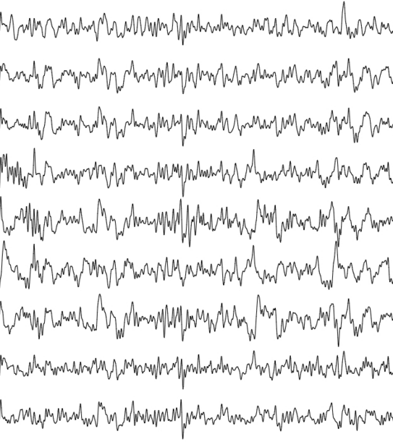
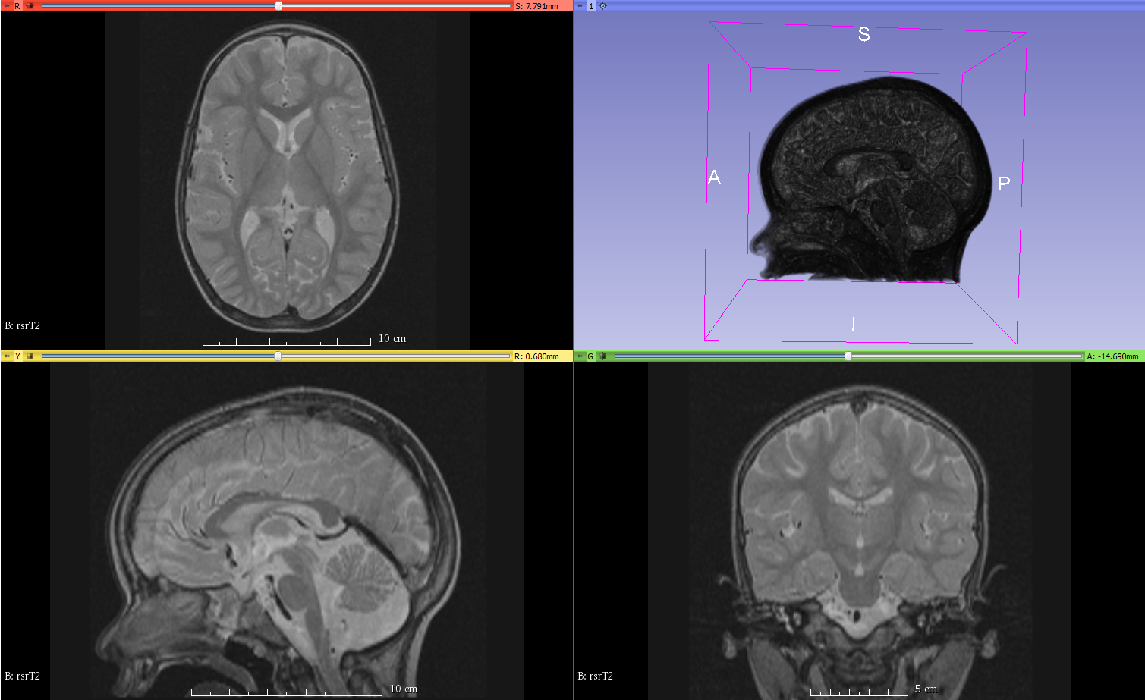
Postup zpracování inverzní úlohy
M/EEG signál
Detektor epileptických výbojů
Průměrování
Pacient
Simulace pozorované EEG aktivity
Pozice elektrod
Koregistrace
MRI mozku
Dopředný model
Model hlavy
Pozice zdrojů aktivity

Slide 4
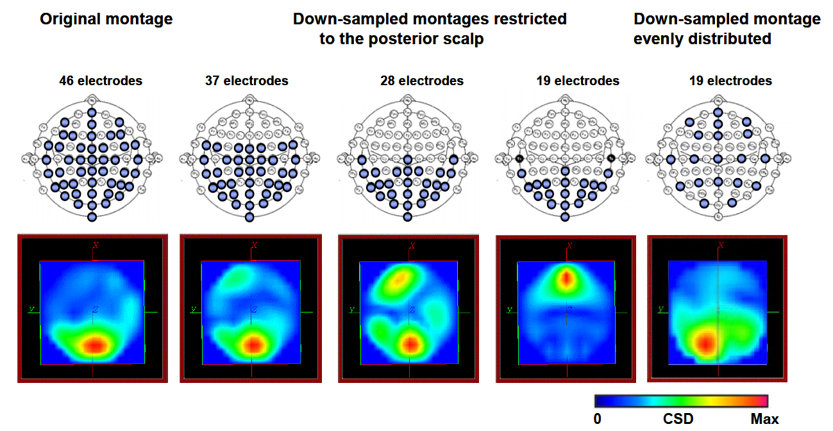
Záznam EEG signálu
Referenční snímání
Rovnoměrné pokrytí hlavy elektrodami s rozestupy 2 až 3 cm

Slide 5
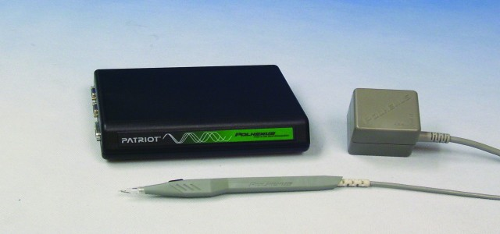
Pozice elektrod
Snímány digitizérem
Malé nepřesnosti (do 10 mm) ve snímání pozic elektrod mají na přesnost výsledků inverzní úlohy pouze malý vliv oproti nepřesnostem způsobeným šumem v datech.
Digitizér Patriot

Slide 6
Zpracování EEG signálu
Odstranění izolinie – Filtrace horní propustí 0,5 – 1 Hz
Decimace signálu
Odstranění nežádoucích frekvenčních pásem – Filtrace dolní propustí 30 – 500 Hz
Detekce událostí v datech
Epilepsie – detekce komplexů hrot – vlna
SEP – časy zaznamenány při měření
Epoching – oříznutí okna okolo události v datech
Detekce artefaktů – odstranění příslušných událostí
Průměrování

Slide 7
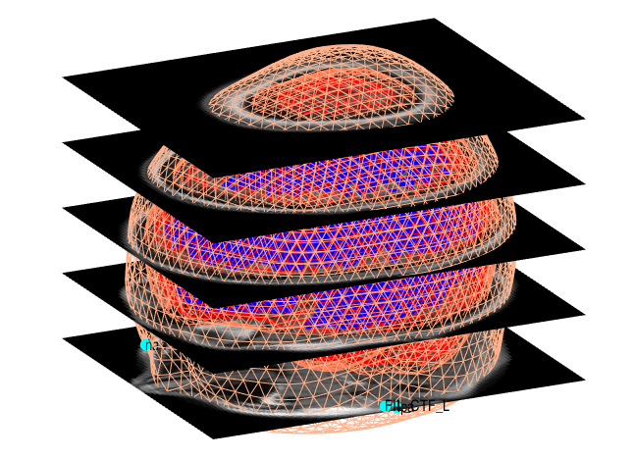
Model hlavy pomocí SPM toolboxu
Automatické rozlišení mezi jednotlivými tkáněmi mozku je složitý úkol
Různé kontrasty různých váhování MRI
Řešení: Geometrická transformace předdefinovaného modelu.

Slide 8
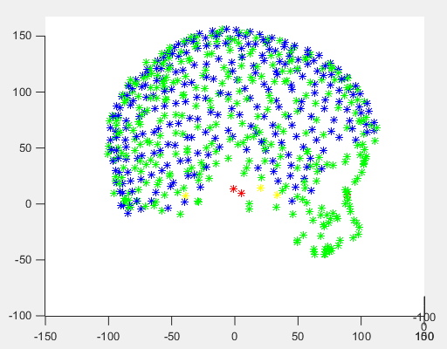
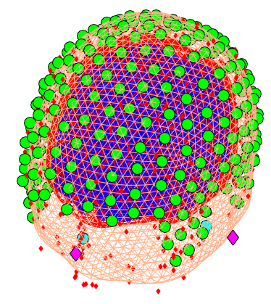
Koregistrace
Proces sjednocení souřadných systémů MRI a pozic elektrod
Různé počátky souřadnicových systémů
Různé velikosti bázových vektorů
Fiducials – tři body známé v obou souřadných systémech
Typicky se používá nas, lpa a rpa (nasion, left and right pre-auriciular point)
Lze využít jakékoliv tři známé body, např. pozice elektrod

Slide 9
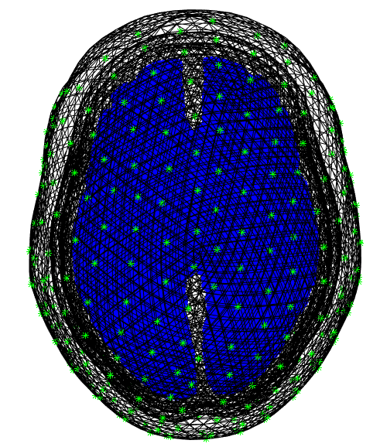
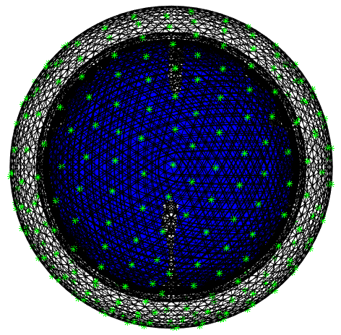
Dopředný model
Definuje jak jsou proudové dipóly v mozku propagovány na skalpu
Založeno na Maxwellových rovnicích
BEM (Boundary element model) nebo 3-Shell sphere model
Modelujeme tři hlavní změny vodivosti
Elektroda – pokožka hlavy
Pokožka hlavy – lebka
Lebka – mozek
Vodivostní změna bílé a šedé hmoty mozkové je důležitá pouze pro některé algoritmy

Slide 10
Inverzní úloha
Hledáme takové intrakraniální zdroje, které nejlépe odpovídají naměřeným datům
Přeurčené metody
Vysvětlují pozorovanou aktivitu pomocí málo proudových dipólů
Hledáme pozici, natočení a amplitudu dipólů
Jaký počet dipólů zvolit?
Nedourčené metody
Rekonstruují aktivitu v každém bodě modelu
Hledají natočení a amplitudu tisíců dipólů rozmístěných v modelu mozku
Naměřená data se nechají přesně namodelovat nekonečným množstvím konfigurací dipólů → Zavádíme omezení na možná řešení

Slide 11
Omezení nedourčených metod
Minimum norm (MN) – nejlepší rozdělení proudových dipólů je takové, které nejnižší Euklidovskou normu (nejmenší amplitudu)
Weighted minimum norm (WMN) – přiřazuje povrchovým dipólům nižší váhu, existuje mnoho strategií jak takové váhy.
Laplacian weighted minimum norm (LORETA) - vybírá řešení s hladkým prostorovým rozložením, čehož dosahuje minimalizací Laplaciánu vážených řešení.
Beamformer – filtruje EEG signál takovým způsobem, že zachovává signál pouze ze zdroje aktuálního zájmu, odhaduje tak aktivitu jednotlivých voxelů
Takovýchto algoritmů existuje nepočet

Slide 12
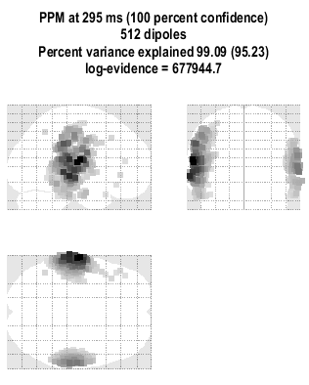
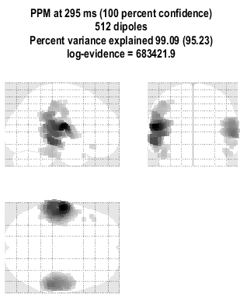
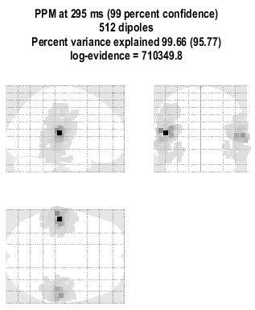
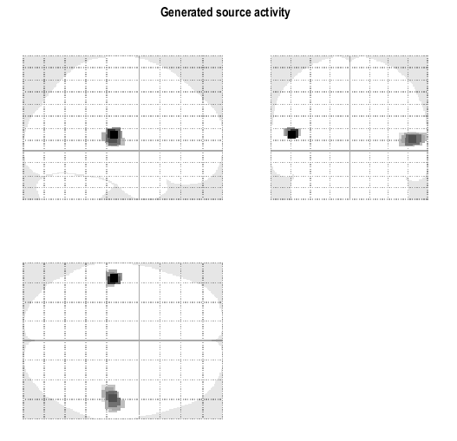
Inverze syntetických dat
MN
Loreta
Beamformer

Slide 13
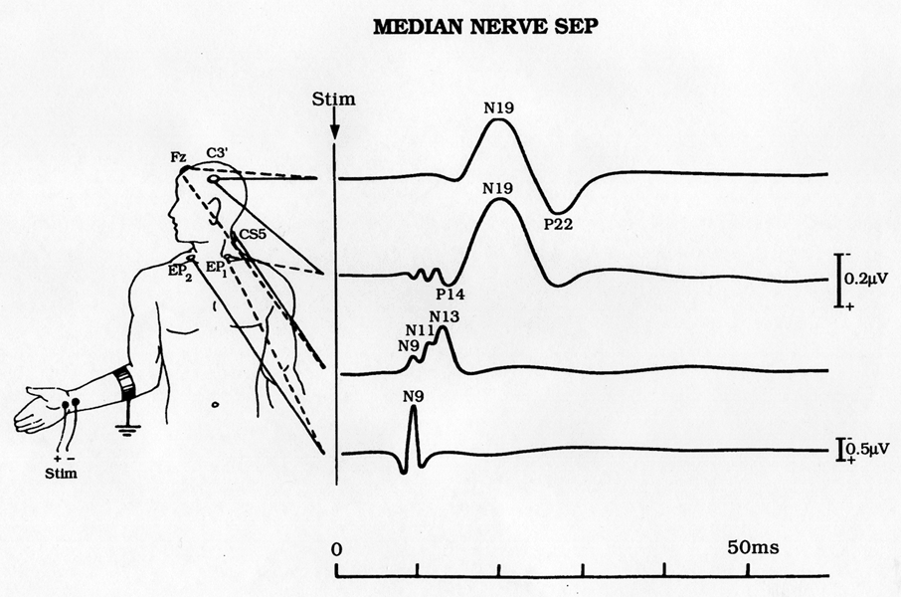
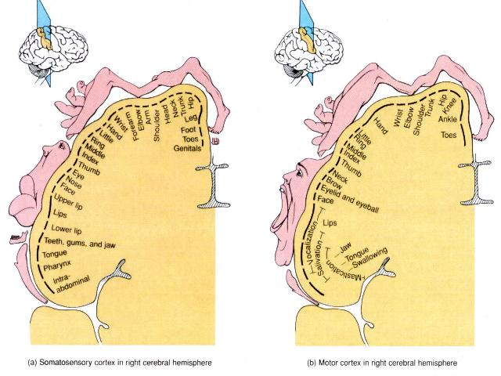
Somatosensorické evokované potenciály, pacient P110
512 stimulů pravé ruky

Slide 14
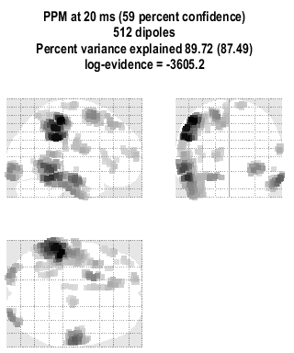
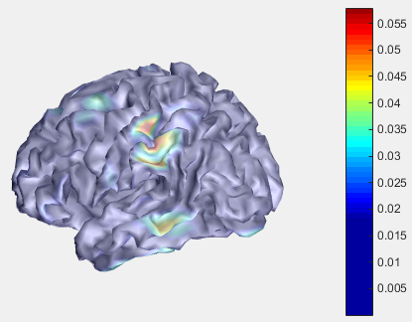
Somatosensorické evokované potenciály, pacient P110
F
L
FL

Slide 15
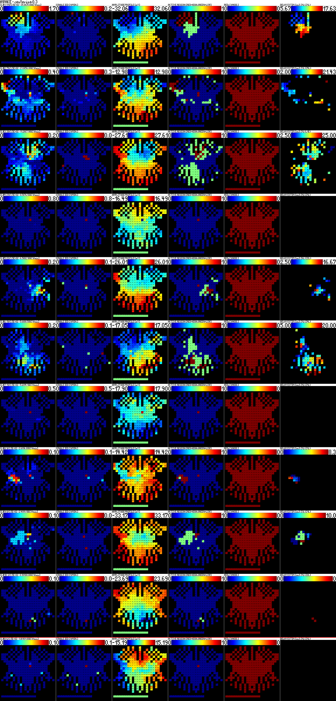
Epileptický pacient P81
Četnost komplexů hrot vlna
Amplitudy výbojů
Šíření komplexu

Slide 16
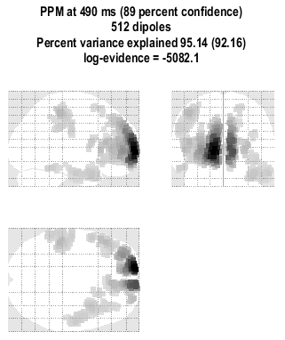
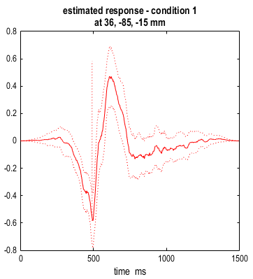
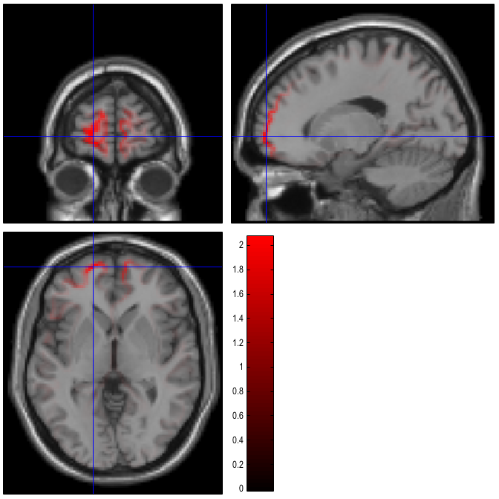
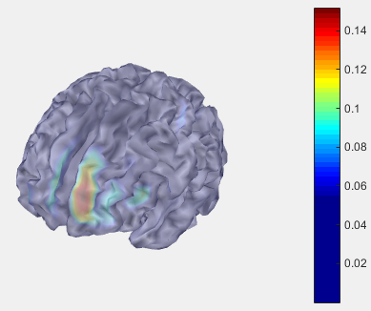
Epileptický pacient P81
Algoritmus LORETA, frekvenční pásmo 16 až 128 Hz
L
F
L
L
FL
L

Slide 17
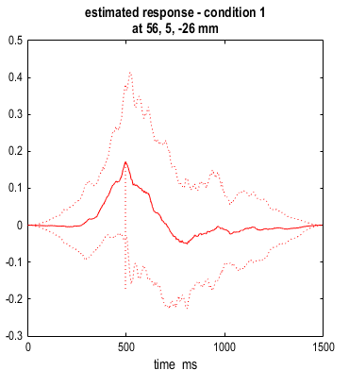
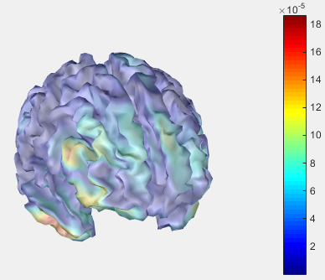
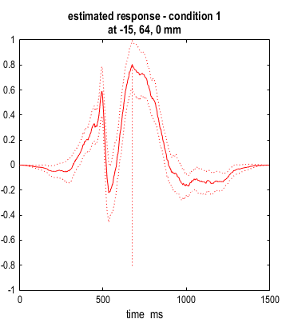
Epileptický pacient P81
Nutností je správná interpretace výsledků
Algoritmus LORETA, frekvenční pásmo 0 až 128 Hz

Slide 18
Děkuji za pozornost
Otázky?

